Slide 1
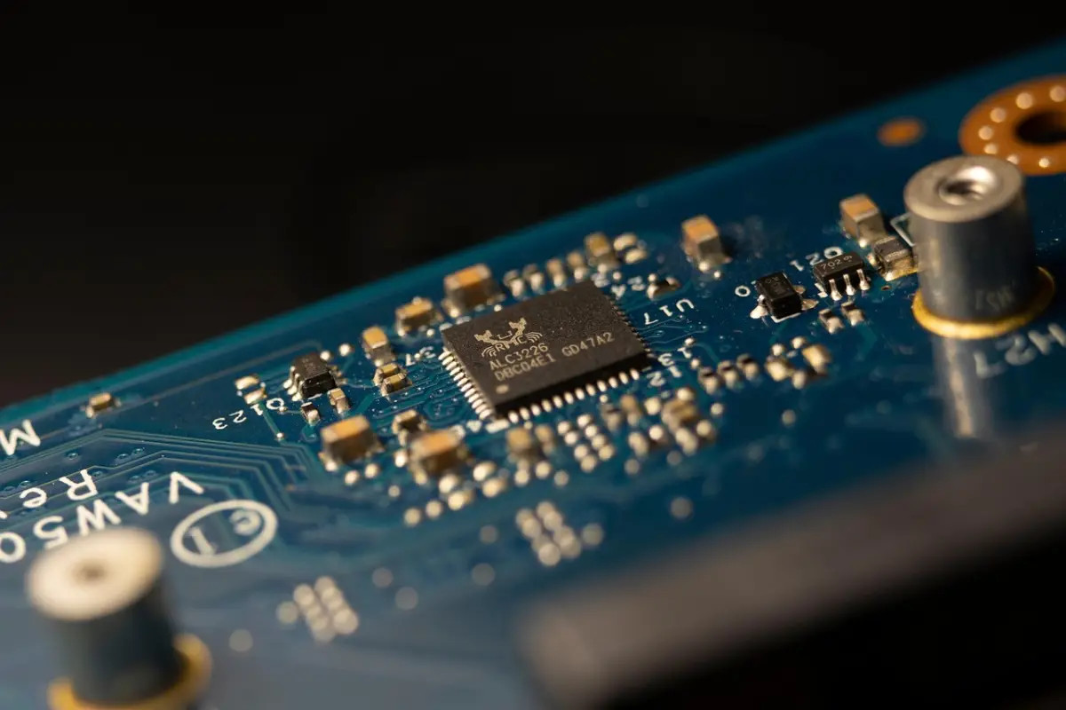
Un chatbot con
memoria de tus datos:
RAG sin fórmulas
Roadwise Consulting
Describir el flujo documentos → índice → búsqueda → respuesta con fuentes.
Ver el OA en tecnologia.lumbre.lat
Notes:
Objeto de aprendizaje de Lumbre · Roadwise Consulting
Enlace: https://tecnologia.lumbre.lat/object/fsi-m20-oa01

Slide 2
Acerca de este OA · 1 de 3
Objetivo
Describir el flujo documentos → índice → búsqueda → respuesta con fuentes.
Un chatbot con memoria de tus datos: RAG sin fórmulas
2 / 20
Notes:
Enlace al OA: https://tecnologia.lumbre.lat/object/fsi-m20-oa01

Slide 3
Acerca de este OA · 2 de 3
Descripción
La IA que usa tu app no conoce tus datos: sabe del mundo general, no de tu reglamento interno ni del historial de tus clientes. La técnica que cierra ese hueco se llama RAG —generación aumentada por recuperación— y su idea cabe en una frase: antes de dejar que la IA responda, búscale en tus documentos el pedazo relevante y pónselo enfrente. Este OA te da el flujo completo de cuatro etapas, las fallas típicas de cada etapa y el prompt para construir tu propio chatbot con memoria.
Autoría: Roadwise Consulting
Un chatbot con memoria de tus datos: RAG sin fórmulas
3 / 20
Notes:
Continuación de «Acerca de este OA» (2 de 3).

Slide 4
Acerca de este OA · 3 de 3
Etiquetas: rag · chatbot · ia · busqueda · documentos
Un chatbot con memoria de tus datos: RAG sin fórmulas
4 / 20
Notes:
Continuación de «Acerca de este OA» (3 de 3).

Slide 5
La IA de tu app es un extraterrestre con modales
Imagen no disponible
La app ya es tuya; ahora mételle IA dentro: asistente, clasificación, RAG con fuentes citadas. Y antes del primer prompt de código, la hoja de costos.
No se encontró el archivo assets/cover.webp.
Abrir el OA
Un chatbot con memoria de tus datos: RAG sin fórmulas
5 / 20
Notes:
Enlace: https://tecnologia.lumbre.lat/object/fsi-m20-oa01
OA: https://tecnologia.lumbre.lat/object/fsi-m20-oa01

Slide 6
La IA de tu app es un extraterrestre con modales
Un modelo de lenguaje sabe muchísimo del mundo y absolutamente nada de tu empresa: no leyó tu reglamento, no conoce tus políticas de devolución, no sabe qué acordaste con el cliente Pérez. Si le preguntas directo, improvisará con lo más parecido que tiene: generalidades convincentes. RAG (Retrieval-Augmented Generation) es la solución de sentido común: no le pidas la respuesta; primero busca en TUS documentos el fragmento relevante, entrégaselo, y entonces que responda con tu material enfrente.
Un chatbot con memoria de tus datos: RAG sin fórmulas
6 / 20

Slide 7
Las cuatro etapas del RAG · 1 de 2
Escena 1
1 · Indexar
tus documentos se cortan en pedazos y se guarda un índice de búsqueda de qué dice cada pedazo.
trocear e indexar
Escena 2
2 · Buscar
llega la pregunta del usuario: se buscan los pedazos más relevantes del índice.
buscar en lo tuyo
Un chatbot con memoria de tus datos: RAG sin fórmulas
7 / 20
Notes:
Explicación visual del OA (escenas en orden). Enlace: https://tecnologia.lumbre.lat/object/fsi-m20-oa01

Slide 8
Las cuatro etapas del RAG · 2 de 2
Escena 3
3 · Aumentar
el prompt se arma con los pedazos encontrados + la pregunta + la instrucción de usar solo eso.
poner el material enfrente
Escena 4
4 · Responder
la IA genera la respuesta citando de dónde salió cada afirmación.
respuesta con fuente
Un chatbot con memoria de tus datos: RAG sin fórmulas
8 / 20
Notes:
Continuación de «Las cuatro etapas del RAG» (2 de 2).

Slide 9
Dónde se rompe un RAG malo
La magia de exigir fuentes al final: cada respuesta se vuelve verificable en segundos. Un chatbot que cita es un chatbot que puedes auditar; uno que no cita es un generador de rumores con tu logo.
Un chatbot con memoria de tus datos: RAG sin fórmulas
9 / 20
Notes:
Título completo de la tabla que sigue.

Slide 10
Tabla · 1 de 2
Etapa | Falla típica | Se nota en…
Indexar | trocear mal: un pedazo corta una cláusula a la mitad, o PDFs con texto basura entran crudos | respuestas que mezclan dos secciones sin relación
Buscar | la pregunta usa otras palabras que el documento; el pedazo correcto nunca se recupera | «según la información disponible…» seguido de una generalidad
Aumentar | no se instruye «usa solo este material» → la IA rellena huecos con su cultura general | datos correctos mezclados con políticas inventadas
Un chatbot con memoria de tus datos: RAG sin fórmulas
10 / 20
Notes:
Tabla del OA: Tabla
Enlace: https://tecnologia.lumbre.lat/object/fsi-m20-oa01

Slide 11
Tabla · 2 de 2
Etapa | Falla típica | Se nota en…
Responder | no exige fuentes → imposible auditar qué venía del documento y qué no | el cliente pregunta «¿dónde lo dice?» y no hay respuesta
Un chatbot con memoria de tus datos: RAG sin fórmulas
11 / 20
Notes:
Tabla del OA: Tabla
Enlace: https://tecnologia.lumbre.lat/object/fsi-m20-oa01

Slide 12
El prompt para construir tu primer RAG · 1 de 3
texto
Quiero un chatbot de soporte para mi app que responda SOLO con m
is documentos\n(docs/: reglamento, preguntas frecuentes, politic
as).\n\nImplementa RAG en las 4 etapas y explicame cada decision
:\n1. INDEXACION: como troceas los documentos (tamano y solapami
ento) y porque; como\n normalizas los PDFs. Los archivos sin t
exto util van a un reporte, no al indice.\n2. BUSQUEDA: para cad
a pregunta, recupera los 4 pedazos mas relevantes y muestra\n
tambien el score de relevancia. Si el mejor score esta bajo umbr
Un chatbot con memoria de tus datos: RAG sin fórmulas
12 / 20

Slide 13
El prompt para construir tu primer RAG · 2 de 3
al, responde\n "no tengo informacion sobre eso" en lugar de im
provisar.\n3. AUMENTAR: plantilla final del prompt: pedazos + pr
egunta + instruccion explicita\n "usa SOLO el material; si no
esta ahi, di que no esta; no agregues conocimiento propio".\n4.
RESPUESTA: toda afirmacion debe citar el documento y seccion de
origen.\n\nEntregame ademas 10 preguntas de prueba: 4 con respue
sta en los docs, 3 con respuesta\nparcial, 3 que NO estan en los
docs (ahi el chatbot debe negarse). Corre las 10 y\nmuestrame l
as respuestas con sus citas.
Un chatbot con memoria de tus datos: RAG sin fórmulas
13 / 20
Notes:
Continuación de «El prompt para construir tu primer RAG» (2 de 3).

Slide 14
El prompt para construir tu primer RAG · 3 de 3
La sección de prueba es la clave del cierre: las 3 preguntas sin respuesta son la calificación real del sistema. Un RAG que responde todo está mintiendo todo lo que no sabe.
Un chatbot con memoria de tus datos: RAG sin fórmulas
14 / 20
Notes:
Continuación de «El prompt para construir tu primer RAG» (3 de 3).

Slide 15
Para reforzar
Por qué una IA alucina y cómo RAG lo reduce
La raíz del problema que RAG ataca: por qué el modelo inventa cuando no tiene el dato.
El pipeline RAG: del documento a la respuesta con fuente
El mismo flujo de 4 etapas en versión negocio, con diagnóstico por etapa.
Un chatbot con memoria de tus datos: RAG sin fórmulas
15 / 20

Slide 16
Actividad 1 · Opción múltiple
Sección: Prueba
Un cliente pregunta por la garantía de un producto que NO está en tus documentos. El chatbot responde con una política de garantía convincente y sin citas. ¿En qué etapa está la falla raíz?
A) Indexar: faltó trocear mejor los documentos.
B) Responder: el modelo de lenguaje es malo y hay que cambiarlo.
C) Aumentar (y su instrucción): no se forzó "usa solo el material y niegate si no está"; la IA rellenó con cultura general.
D) Buscar: debió recuperarse más cantidad de pedazos por pregunta.
Un chatbot con memoria de tus datos: RAG sin fórmulas
16 / 20
Notes:
Solución: C) Aumentar (y su instrucción): no se forzó "usa solo el material y niegate si no está"; la IA rellenó con cultura general.
Explicación: Un RAG sin candado es un chatbot que miente educadamente.
Evidencia: La búsqueda hizo su trabajo (no encontró) y la respuesta se inventó en la generación porque nadie le puso candado: la instrucción de usar solo el material y negarse bajo umbral es la que impide exactamente este comportamiento. Recuperar más basura no sirve de nada con la puerta abierta.
Enlace al OA: https://tecnologia.lumbre.lat/object/fsi-m20-oa01

Slide 17
Actividad 2 · Verdadero o falso
Sección: Prueba
Un chatbot RAG bien implementado puede responder cualquier pregunta porque busca en todos tus documentos.
A) Verdadero
B) Falso
Un chatbot con memoria de tus datos: RAG sin fórmulas
17 / 20
Notes:
Solución: Falso
Explicación: La virtud del RAG no es saber todo: es saber de dónde sabe.
Evidencia: Solo puede responder lo que SUS documentos contienen: si el dato no está (o no se recuperó por vocabulario distinto), debe negarse. La honestidad del umbral —«no tengo información sobre eso»— es parte del diseño, no una falla del sistema.
Enlace al OA: https://tecnologia.lumbre.lat/object/fsi-m20-oa01

Slide 18
Actividad 3 · Detective de errores · 1 de 2
Sección: Detecta el RAG de pega
Un alumno presume su chatbot con IA sobre sus documentos. Señala la señal de que en realidad no hizo RAG:
A) Los PDFs se normalizaron y los ilegibles quedaron en un reporte aparte.
B) Cada respuesta incluye el documento y la sección de donde salió.
C) Responde preguntas que nada tienen que ver con tus documentos… y con mucha seguridad.
Un chatbot con memoria de tus datos: RAG sin fórmulas
18 / 20
Notes:
Solución: C) Responde preguntas que nada tienen que ver con tus documentos… y con mucha seguridad.
Explicación: Si el bot responde todo con confianza —incluso lo que no está en tus documentos— entonces no está buscando en ellos: está respondiendo desde su cultura general con tus documentos de adorno. El candado (negarse bajo umbral) es la prueba de que la búsqueda existe.
Evidencia: El que responde todo, no consultó nada.
Enlace al OA: https://tecnologia.lumbre.lat/object/fsi-m20-oa01

Slide 19
Actividad 3 · Detective de errores · 2 de 2
D) Hay 3 preguntas de prueba sin respuesta en los docs y el bot se niega en las tres.
Un chatbot con memoria de tus datos: RAG sin fórmulas
19 / 20
Notes:
Continuación de «Actividad 3 · Detective de errores» (2 de 2).

Slide 20
Actividad 4 · Reflexión
Sección: Detecta el RAG de pega
Reúne cinco documentos reales de tu proyecto (o inventa los de una tienda ficticia) y corre el experimento mental de las 10 preguntas: ¿cuáles respondería tu material, cuáles solo en parte, cuáles no existen? Ese papel es el borrador de tu suite de pruebas RAG antes del primer prompt.
Pista: El valor de un asistente no es su elocuencia: es que lo que dice esté en algún lado y puedas señalar dónde.
Pregunta abierta · las respuestas personales no se incluyen en esta exportación.
Un chatbot con memoria de tus datos: RAG sin fórmulas
20 / 20
Notes:
Reflexión del OA: Reúne cinco documentos reales de tu proyecto (o inventa los de una tienda ficticia) y corre el experimento mental de las 10 preguntas: ¿cuáles respondería tu material, cuáles solo en parte, cuáles no existen? Ese papel es el borrador de tu suite de pruebas RAG antes del primer prompt.
No se exportan respuestas personales.
Enlace: https://tecnologia.lumbre.lat/object/fsi-m20-oa01

